Slide 1
零食店管理系统
FG团队 汇报人：王皓雯

Slide 2
CONTENTS
项目简介
项目需求
后续安排及人员分工
现阶段设计结果

Slide 3
项目简介
01
网上零食店专门针对零食的销售，更加针对性地对购物进行发展和补充。零食店系统项目设计一个专业的零食购买平台，迎合社会的需求。

Slide 4
项目需求
02
零食店管理系统，主要是前端以及后端的工作，功能主要分为
1.商品管理2.订单管理3.用户管理4.财务管理5.促销管理

Slide 5
零食店管理系统
用户
零食店管理系统后台接收用户登录，用户选择商品，生成订单，同时商品含有促销商品进行促销报价，最后进行财务总结，生成财务报表。
财务
商品
功能
促销
订单

Slide 6


零食店管理项目需求
数据库部分
零食店管理系统项目随着互联网的进步，逐年成熟，主要功能通过需求体现在后台功能上。
团队项目零食店管理系统的功能主要分为五块：商品管理、用户管理、订单管理、促销管理以及财务管理。设计这五部分管理的数据库基础上共有约68个表。

Slide 7
Windows下环境搭建
VUE+element UI
前端界面工具
Springboot+Mybatis
后端工具
Redis+Mongodb+RabbitMQ+
MySQL
数据库工具

Slide 8
后续安排及人员分工
03

Slide 9
后续分工
胡思洁
刘燕
UI设计
前端代码实现
详细代码设计实现
测试
详细数据库设计
数据库代码实现
后端代码实现
王江丽
王皓雯
数据库设计
部分数据库实现
后端代码实现
UI设计
前端部分代码实现
测试
文档编写

Slide 10
现阶段设计结果
04

Slide 11
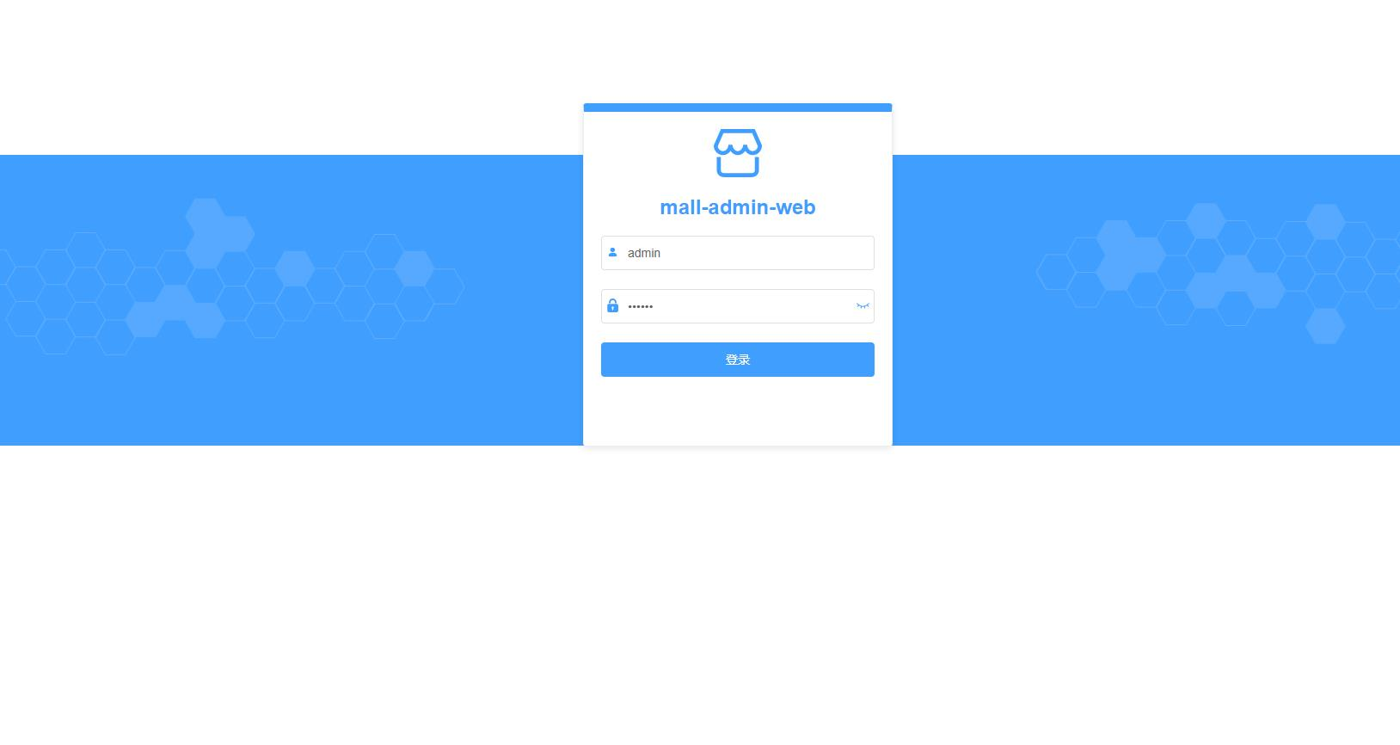
UI界面

Slide 12
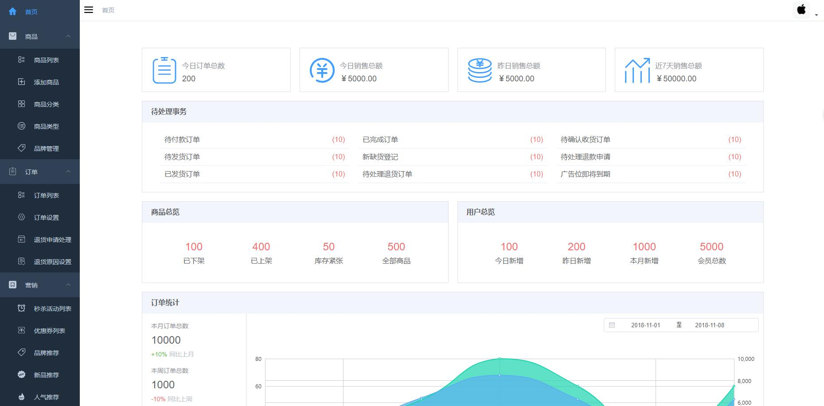

Slide 13
THANKS
FG团队

